Slide 1
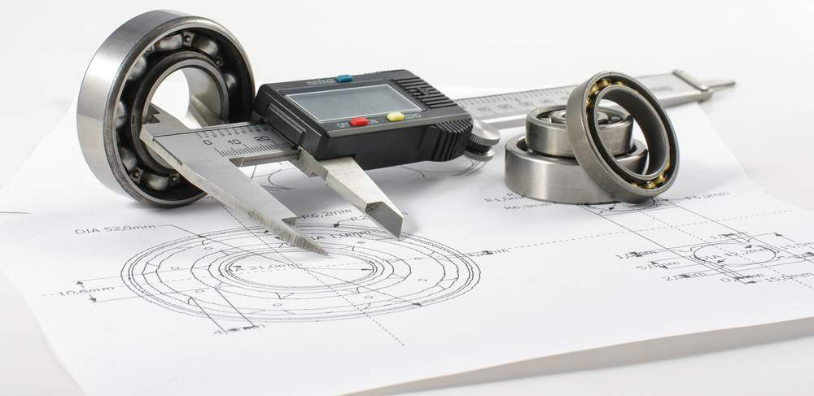



2026
PACI841
SNI4
Luc Marechal
Métrologie

Slide 2

Le système international de mesure
Les unités SI
Les règles d’écriture
‘‘ Si la connerie se mesurait, il servirait de mètre-étalon… Y serait à Sèvres.’’
-- Michel Audiard --

Slide 3
Système S.I.
1948 | Étude de l'établissement d'un système pratique d'unités de mesures
1954 1960 | Adoption comme unités de base de ce système Appellation Système International d'unités (S.I.). L'ensemble des unités de mesures est alors réglementé ( préfixes, unités dérivées...)
depuis... 2018 | Le S.I. a été modifié et étoffé compte-tenu des progrès de la science et des besoins des utilisateurs. Il a été décidé que le SI serait fondé sur les valeurs numériques fixées d’un ensemble de sept constantes à partir desquelles les définitions des sept unités de base du SI seraient déduites.
Notes:
CGPM coférence générale des poids et mesures

Slide 4
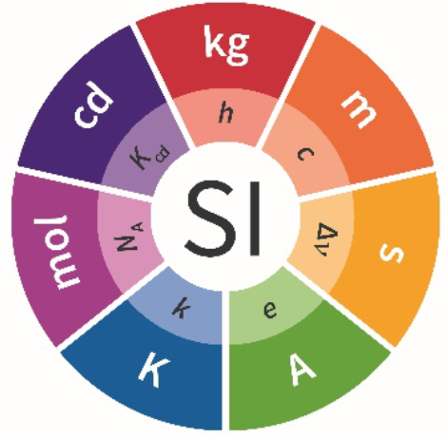
Les 7 unités de bases du SI
Constante de Planck,
h = 6,626 070 15 × 10⁻³⁴ J.s
Constante d’Avogadro,
NA =6,022 140 76 × 10²³ mol⁻¹
Les constantes sont exprimées avec les unités :
hertz (Hz), joule (J), coulomb (C), lumen (lm), watt (W)
Elles sont reliées aux 7 unités de base selon les relations :
Hz = s⁻¹
J = kg·m²·s⁻²
C = A·s
lm = cd·m²·m⁻² = cd·sr
W = kg·m²·s⁻²
www.bipm.org
Grandeur | Symbole de la grandeur | Nom de l'unité (SI) | Symbole de l’unité | Dimension
Longueur | l | mètre | m | L
Masse | m | kilogramme | kg | M
Temps | t | seconde | s | T
Intensité du courant électrique | I | ampère | A | I
Température thermodynamique | T | kelvin | K | θ
Quantité de matière | n | mole | mol | N
Intensité lumineuse | I | candela | cd | J
7 unités de base

Slide 5

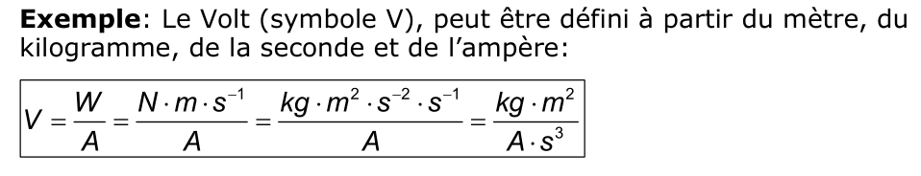
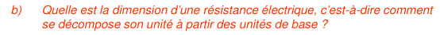
Analyse dimensionnelle
Grandeur | Nom de l'unité | Symbole | Dimension
Longueur | mètre | m | L
Masse | kilogramme | kg | M
Temps | seconde | s | T
Intensité du courant électrique | ampère | A | I
Température thermodynamique | kelvin | K | θ
Quantité de matière | mole | mol | N
Intensité lumineuse | candela | cd | J
Deux grandeurs sont homogènes signifie que leurs dimensions sont égales
L’analyse dimensionnelle permet :
de savoir si une expression est homogène
de retrouver la dimension d’une grandeur
Angle : unité radian mais pas de dimension
La dimension de toute grandeur peut s’exprimer exclusivement à partir des dimensions des 7 unités de base.
Exemples :
Vérifier par une analyse dimensionnelle le résultat littéral suivant : x = ½ g t² + v t où x est une distance, t un temps, v une vitesse et g l’accélération de la pesanteur
Notes:
En physique, la dimension d'une grandeur physique est une propriété qui la relie aux grandeurs de base d'un système de grandeurs choisi. Dans un système de grandeurs donné, une grandeur physique peut être mesurée à l'aide de multiples unités, mais sa dimension est unique
L/T² * T² + L/T * T → 2L
Accélération = vitesse/temps
Angle n’a pas de dimension !!!!

Slide 6
Règles d’écriture : unités et symboles
5 N
Les règles classiques de l’algèbre s’appliquent pour former les produits et quotients de symboles d’unités. La multiplication doit être indiquée par un espace ou un point à mi-hauteur centrée.
espace
Isaac Newton
Nom commun : accordé, minuscule en première lettre
Pluriel des mots composés
Symbole en minuscule sauf si l’unité provient du nom d’un savant - ( exception pour litre : L ou l )
Les symboles sont invariables et ne sont pas suivi d’un point
Les symboles sont écrits après la valeur numérique avec un espace entre les deux, sauf pour les unités avec division non décimale
Nom composé pour un produit de grandeurs : un trait d’union pour l’unité, un point pour le symbole : dans certains cas, le trait d’union est supprimé, le point aussi.
Nom composé pour un quotient de grandeurs : « par »
5 cm·s⁻¹
espace
minuscule
Exemples :
Un courant de dix ampères
Une force de deux newtons et demi
Un moment de cinquante newton-mètres
Une vitesse de quatre centimètres par seconde
Une température de «vingt-quatre degré cinq »
Un angle de douze degrés, sept minutes et trois secondes
10 A | 10 Ampères | 10 ampères
2 Newtons 5 | 2,5 N | 2,5 Newtons
50 Nm | 50 N·m | 50 m·N
4 cm.s | 4 cm·s⁻¹ | 4 cm/s
24,5 ° | 24°C 5 | 24,5 °C
12° 7’ 3’’ | 12,7’ | 12° 7 min 13 s
Notes:
C'est André-Marie Ampère, l’inventeur de l’électro-aimant, qui a donné son nom à cette unité.
ingénieur écossais James Watt à l’origine du développement de la machine à vapeur
Alessandro Volta, physicien italien et inventeur de la pile électrique, que l'on doit ce nom

Slide 7
Règles d’écriture : nombres et préfixes
Exemple
Le séparateur décimal est la virgule
Utiliser les préfixes ou puissance de 10 pour les petits et grands nombres
Pour faciliter la lecture, séparer les par tranche de trois à partir de la virgule, pour la partie entière et pour la partie décimale
10,5
NOMBRE
0,0003 W  3x10^{e-4} W ou 0,3 mW
1234567,89  1 234 567,89
Le préfixe est collé à l’unité
Son symbole est collé au symbole de l’unité
Éventuelle élision si l’unité commence par une voyelle (mégohm)
PREFIXE
Exemples :
Un courant de dix milliampères
Une force de deux cent cinquante trois mille newtons et demi
Un moment de cinquante méganewton-mètre
Une vitesse de quatre centimètres par nanoseconde
10 mAmpères | 10 m.A | 10 mA
253 000,5 N | 253 500 N | 253000 N 5
50 MNm | 50 MN·m | 50 M N.m
4 cm/ns | 4 cmns⁻¹ | 4 cm·ns⁻¹

Slide 8



Chiffres significatifs
LOI
Tous les chiffres non nuls sont significatifs
Les zéros placés en tête ne sont pas significatifs.
Les zéros encadrés ou en queue sont significatifs.
La notation en puissance de 10 met en évidence le nombre de chiffres significatifs.
Multiplication ou division : le résultat doit comporter le même nombre de chiffres significatifs que la mesure qui en a le moins dans le calcul.
Addition ou soustraction : le résultat doit avoir autant de décimales que la valeur qui en a le moins dans le calcul.
0,0003400
50,03
Zéros en tête pas significatifs
Tous les nombres non nuls sont significatifs
Les zéros après nombres non nuls dans une décimale sont significatifs
Tous les nombres non nuls sont significatifs
Tous les nombres non nuls sont significatifs
Les zéros encadrés sont significatifs
967 000 000 | 9 chiffres significatifs
9,67 10⁸ | 3 chiffres significatifs
96 700 10⁴ | 5 chiffres significatifs
L1 = 3,18 mm L2 = 3,1 mm | L1 + L2 = 3,28 mm = 3,3
D = 0,056 m T = 3,789 s | V = D/T = 0,014779 m/s

Slide 9


Approximation décimale ou arrondi
12,25 -> 12,2
REGLE
Règle de Gauss (norme NF EN ISO 80000-1)
Les chiffres 0, 1, 2, 3 et 4 sont arrondis à l’entier inférieur.
Les chiffres 6, 7, 8 et 9 sont arrondis à l’entier supérieur.
Si le nombre se termine par un 5 ou par un 5 suivi de zéros, on choisit le nombre se terminant par un chiffre pair.
se termine par 5
chiffre pair
12,35 -> 12,4
se termine par 5
chiffre pair
Règle 1 : S’il n’y a qu’un seul multiple entier qui soit le plus voisin du nombre donné, c’est alors ce multiple qui est pris comme nombre arrondi.
Règle 2 : S’il existe deux multiples entiers également voisins du nombre donné, le multiple de rang pair est choisi comme nombre arrondi.
nombre | nature de l’approximation | nombre arrondi
12,223 | au dixième près | 12,2
12,251 | au dixième près | 12,3
1222,3 | À la dizaine près | 1220
1227,5 | À la dizaine près | 1230
nombre | nature de l’approximation | nombre arrondi
9909,50 | à l’unité près | 9910
9908,50 | à l’unité près | 9908

Slide 10
2. Exprimer un résultat de mesure
Concept d’incertitude
Processus de mesure
Évaluation des incertitudes
‘‘ Douter de tout ou tout croire, ce sont deux solutions également commodes, qui l'une et l'autre nous dispensent de réfléchir.’’ -- Henri Poincaré --

Slide 11
Mesure & métrologie Vocabulaire de base
Grandeur | Attribut d’un phénomène, d’un corps ou d’une substance qui est susceptible d’être distinguée qualitativement et mesurée quantitativement
Mesurage | Ensemble d’opérations ayant pour but de déterminer la valeur d’une grandeur.
Mesurande | Grandeur particulière soumise à un mesurage.
Résultat | Valeur attribuée à un mesurande, obtenue par mesurage.
Répétabilité | Étroitesse de l’accord entre les résultats des mesurages successifs du même mesurande, mesurages effectués dans la totalité des mêmes conditions de mesure. Les conditions de répétabilité sont : même mode opératoire • même lieu même observateur • répétition durant une courte période de temps même instrument de mesure utilisé dans les mêmes conditions
Reproductibilité | Étroitesse de l'accord entre les résultats des mesurages successifs du même mesurande, mesurages effectués en faisant varier les conditions de mesure. Il faut spécifier les conditions que l’on fait varier, par exemple : le principe de mesure • la méthode de mesure l’observateur • l’instrument de mesure l’étalon de référence • le lieu les conditions d’utilisation • le temps
Notes:
Grandeur :ex longueur

Slide 12
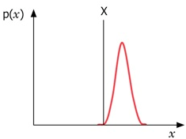
Mesure & métrologie Fidélité (erreur aléatoire)
+
erreur
de fidélité
La fidélité est la faculté d'un instrument à donner des mesures répétables.
Si on effectue N mesures dans des conditions de répétabilité, chaque mesure m_{i} est en général différente de la valeur moyenne.
Cette différence est une erreur aléatoire.
Les erreurs aléatoires sont dues à des fluctuations de la grandeur mesurée ou de la méthode de mesure et peuvent aussi dépendre de l’habilité de l’expérimentateur.
Elles se traduisent par un étalement des mesures autour de la valeur vraie et entachent la fidélité de la mesure.
(résultats des mesurages successifs)
Quantifie l’étroitesse de la courbe
Si la courbe est étroite > l’instrument est fidèle

Slide 13
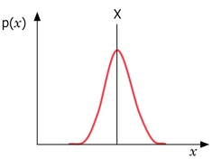
Mesure & métrologie Justesse (erreur systématique)
+
erreur de justesse
La justesse est la faculté d'un instrument à donner des mesures dont la moyenne est proche de la valeur vraie (quantifie la reproductibilité de l’instrument).
Cette erreur est une erreur systématique, qui s’ajoute souvent à l’erreur aléatoire de fidélité.
Les erreurs systématiques sont liées à un mauvais réglage de l’instrument de mesure ou à une mauvaise manipulation de l ’expérimentateur.
Ce type d’erreur affect toujours le résultat de la mesure dans le même sens, les mesure se répartissant alors autour d’une autre valeur que la valeur vraie affectant la justesse de la mesure.
Quantifie le centrage de la courbe
Si la courbe est centrée sur la valeur vraie
> l’instrument est juste

Slide 14

Mesure & métrologie Concept d’exactitude
Exactitude
Concept qualitatif qui combine
la justesse et la fidélité
(qui sont des concepts quantitatifs).
erreur de fidélité
+
Fidélité
Etroitesse de l’accord entre le résultat d’un mesurage et la valeur vraie du mesurande.
+
Quantifie l’étroitesse de la courbe
X valeur vraie
+
erreur de justesse
Justesse
Si la courbe est étroite et centrée sur la valeur vraie
> l’instrument est exact
x
Quantifie le centrage de la courbe
L'idéal est bien sûr une mesure à la fois juste et fidèle.
Les erreurs les plus difficiles à détecter sont les erreurs systématiques.

Slide 15
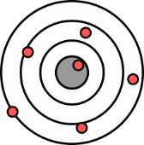

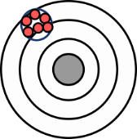

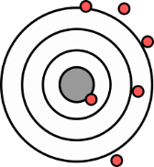

Qualité des instruments de mesure
Effet d’une erreur systématique
Juste mais pas fidèle
(valeurs centrées mais dispersées)
Erreurs aléatoires
Fidèle, mais pas juste
(valeurs centrées mais resserrées)
Erreurs systématiques
Application d’une correction
Ni juste, ni pas fidèle
Erreurs aléatoires et systématiques
Exacte = Fidèle et juste
Erreurs faibles

Slide 16

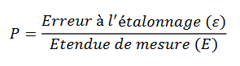
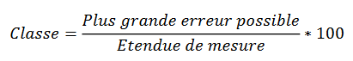
‘‘ Précision ’’
Le mot précision n’existe pas dans la version française du Vocabulaire International de Métrologie (VIM). En effet dans la version anglaise, le VIM parle de « measurement precision » ce qui se traduit dans la version française par « fidélité de mesure ».
Il est conseillé de ne pas utiliser le mot « précision » afin d’éviter tout malentendu.
On utilisera plutôt le terme « fidélité de mesure »
Les mesures sont précises
La précision s’emploie en parlant de capteur.
C’est l’aptitude d’un appareil à indiquer avec le minimum
d’erreur la valeur vraie de la variable mesurée.
Classe de précision : La classe d'un appareil de mesure correspond à la valeur en % du rapport entre la plus grande erreur possible sur l'étendue de mesure.
Notes:
une valeur numérique : un afficheur numérique donnant 2 décimales sera moins précis qu’un afficheur donnant 4 décimales, par exemple. On parle de précision « au dixième », « centième », etc. __> NON RESOLUTION

Slide 17
Erreur ou incertitude ?
Erreur de mesure : différence entre la valeur mesurée et la valeur vraie.
Or cette valeur est inconnue ! (si elle l’était, il ne serait plus nécessaire de faire des mesures !)
Incertitude de mesure : paramètre, associé au résultat d'un mesurage, qui caractérise la dispersion des valeurs « qui pourraient raisonnablement » être attribuées au mesurande » . Le paramètre peut être, par exemple, un écart-type
On peut donc considérer que l’incertitude est inéluctable lorsque l’on réalise une mesure et qu’un des rôles de la métrologie est de donner les outils permettant d’appréhender de manière concrète l’importance de l’erreur commise.
Notes:
Il est impossible de connaitre la valeur exacte d’une mesure .Le mieux qu’on puisse faire est d’estimer cette vraie valeur
Accéder à une valeur objective de la réalité sans erreur est tout simplement impossible. L'erreur fait partie de l'opération de mesure. Une des forces de la science est d'avoir mis au point des outils qui permettent d'estimer cette erreur.

Slide 18
Notion d’incertitude
Le résultat de mesure n’est pas une valeur unique, mais une distribution de valeurs.
L’incertitude de mesure est le paramètre qui, associé à la moyenne des résultats obtenus par le processus de mesure, caractérise la dispersion de ces résultats :
C’est le doute sur le résultat de la mesure : u pour « uncertainty »
incertitude
résultat1 résultat2 résultat3
Exemple : Le temps de chute d’une masse a été mesuré 20 fois dans des conditions de répétabilité. On note t le temps de chute moyen et u(t) l’incertitude sur cette valeur moyenne.

Slide 19


Evaluer l’incertitude
Document de référence :
Guide to the Expression of Uncertainty in Measurement (GUM 1995)
Publié en 1999 sous la forme d’une norme française NF ENV 13005
En développement continu (dernière mise à jour octobre 2012).
Objectif : exprimer le doute sur le résultat puis le fiabiliser
en caractérisant la loi de répartition des résultats des mesures
en répétant les mesures
en appliquant des corrections

Slide 20
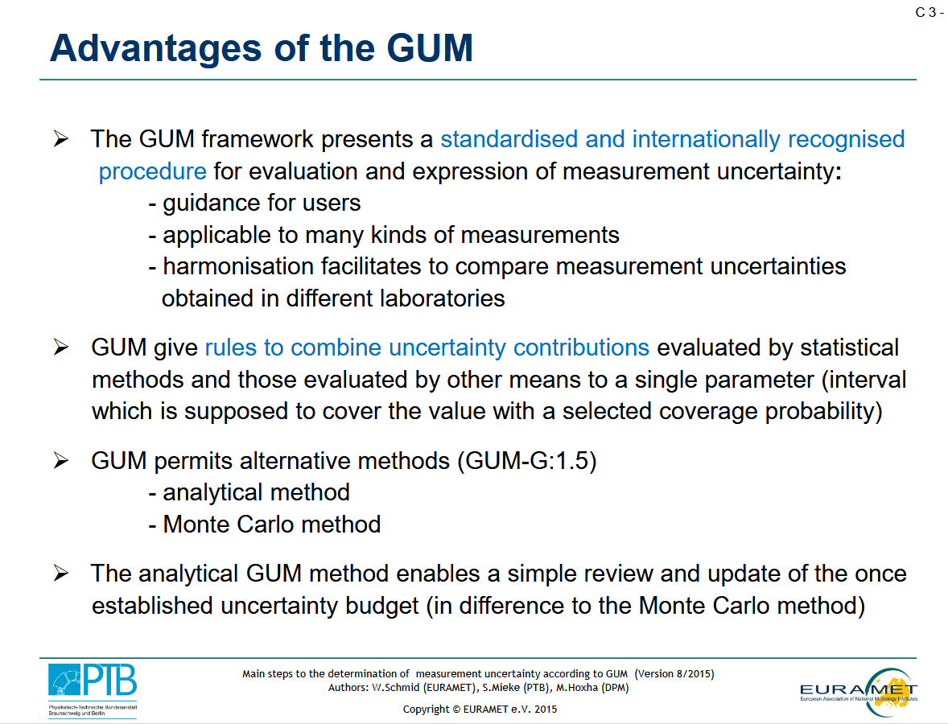

Slide 21
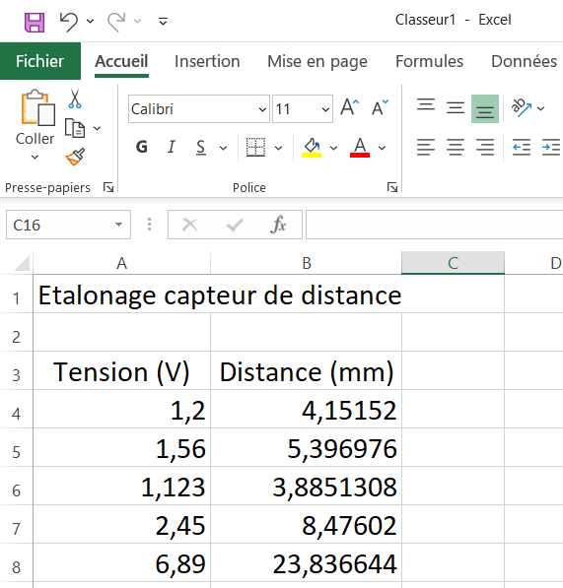
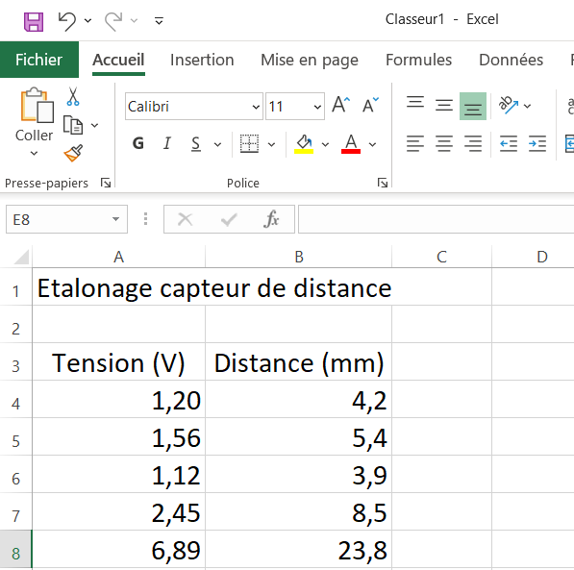
Cohérence avec l’incertitude de mesure
Notes:
5 chiffres après la virgules ça veut rien dire si vous utiliser une règle gradué au pas de 1 mm

Slide 22
Expression du résultat d’une mesure
U = Incertitude élargie
u(X) = incertitude type sur x
X = ( x_{moy} ± U ) unité SI
avec U = k.u(X)
u(x)=0,0128 -> 0,013
X = ( x_{moy} ± 2.u(X) ) unité SI
on prend par convention
un facteur d’élargissement k = 2
1er chiffre non nul = 1
2 chiffres significatifs
u(x)= 0,0428 -> 0,04
95% de chance d’avoir la bonne valeur
1er chiffre non nul = 4
1 chiffres significatifs
LOI
Arrondi de l’incertitude-type
2 chiffres significatifs : si le premier chiffre non nul de u(x) est 1,2 ou 3
1 chiffres significatif : si le premier chiffre non nul de u(x) est ≥ 4
Exemples :
d = (21 ± 1) cm
d = (21,0 ± 0,4) cm
d = (21,00 ± 0,04) cm
d = (21,21 ± 0,13) cm
REGLE
Valeur numérique annoncée
Un nombre de chiffres significatifs cohérent avec l’incertitude-type
Même unités pour la valeur et l’incertitude

Slide 23
Exemple
t=(1,07221 ± 0,00524) s
2. Cohérence avec l’incertitude
1. On garde 1 chiffre significatif

Slide 24
Facteur d’élargissement Distribution Normale
U l’incertitude élargie s’obtient en multipliant l’incertitude type u(x) par un facteur d’élargissement k, tel que :
k dépend du niveau de confiance demandé :
Pour un nombre de mesures N ≥ 30 et un niveau de confiance de 95%, on prend k = 2.
Par contre pour N < 30 la valeur de k doit être majorée pour prendre en compte le manque de fiabilité dû au faible nombre de mesures.
U = k.u(x)

Slide 25
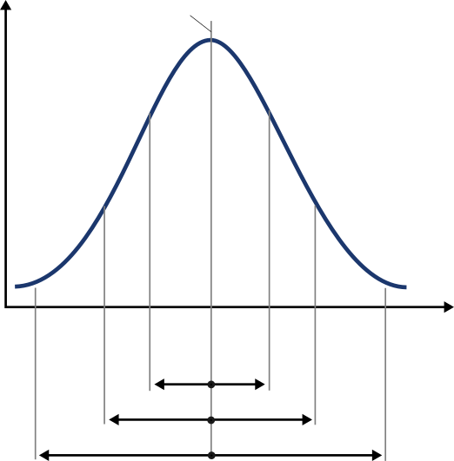
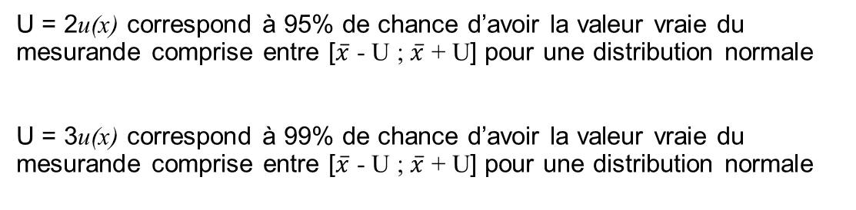
Facteur d’élargissement Distribution Normale
68,3% des mesures sont autour de la valeur moyenne
Valeur moyenne
niveau de confiance
U = 2u(x) correspond à 95% de chance d’avoir la valeur vraie du mesurande comprise entre [$\overline{x}$ - U ; $\overline{x}$ + U] pour une distribution normale
U = 3u(x) correspond à 99% de chance d’avoir la valeur vraie du mesurande comprise entre [$\overline{x}$ - U ; $\overline{x}$ + U] pour une distribution normale
95,4% des mesures sont autour de la valeur moyenne
intervalle de confiance
Niveau de confiance (1-α) | Facteur d’élargissement k
68,3 % | 1,00
90,0 % | 1,64
95,0 % | 1,96
95,4 % | 2,00
99,0 % | 2,58
99,7 % | 3,00
U=-u(x)
U=+u(x)
P( µ - 2σ < X < µ + 2σ ) = 0,954
U=-2u(x)
U=+2u(x)
U=-3u(x) = a
U=+3u(x) = a

Slide 26
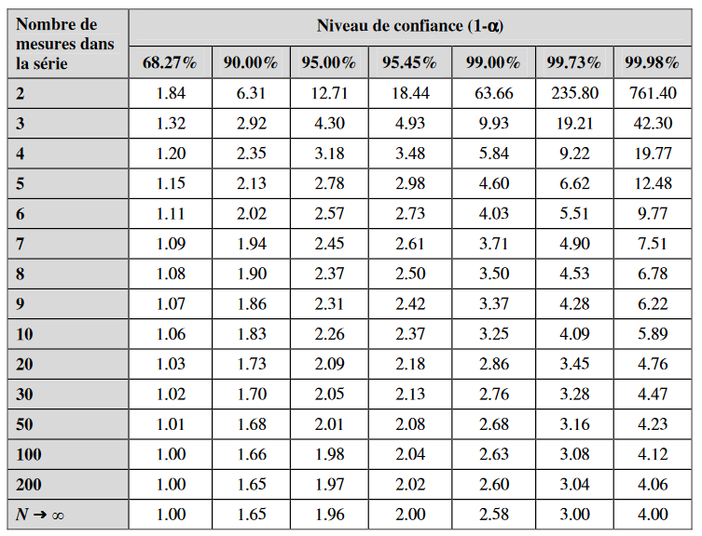
Facteur d’élargissement Distribution Normale
Hypothèse : distribution Normale
L’application de la loi statistique de Student permet de calculer le facteur d’élargissement k en fonction à la fois de n et du niveau de confiance (1-α)

Slide 27
Méthode d’évaluation de l’incertitude de mesure
> un paramètre > une source
L’incertitude issue d’une source d’incertitude sur un paramètre peut être caractérisée par un écart-type. (On parle d’incertitude ou d’incertitude-type.)
Evaluation d’une incertitude à partir de la distribution statistique des résultats d’une série de mesurage.
Cette méthode est utilisée lorsqu’une grandeur est :
- mesurée dans des conditions de répétabilité,
ou
- lorsque l’on estime l’incertitude sur les coefficients d’une droite de régression linéaire.
type A
Evaluation des incertitudes en admettant des distributions de probabilité d’après l’expérience acquise ou d’autres informations
(classe de l’appareil de mesure, etc.).
Cette méthode est utilisée lorsqu’il est impossible de faire une étude statistique
(cas de la mesure unique par exemple).
type B

Slide 28
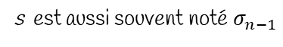
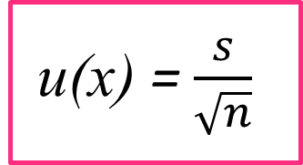
Incertitude de type A
> un paramètre > une source
Cas d’utilisation :
Calcul de l’incertitude d’une grandeur mesurée dans des conditions de répétabilité
Calcul de l’incertitude sur les coefficients d’une droite de régression linéaire
Évaluation de l’incertitude d’une grandeur x mesurée n fois dans des conditions de répétabilité :
L’incertitude type u sur le mesurande x est évaluée par l’écart-type s sur la moyenne de n observations estimé par :
Fonction ECARTYPE sous Excel
u(x) = $\frac{s}{\sqrt{n}}$
avec
s =
Exemple :
Le temps a été mesuré 6 fois dans des conditions de répétabilité. Les valeurs sont reportées en s : 0,685 ; 0,683 ; 0,687 ; 0,681; 0,689 ; 0,687. Évaluer l ’incertitude sur le temps de chute.
s est aussi souvent noté $σ_{n−1}$
s = 0,0029439.. s ; u(t)= 0,00120185.. s

Slide 29


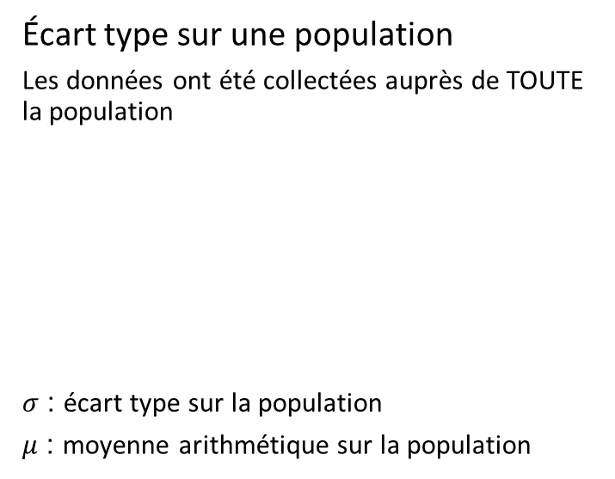
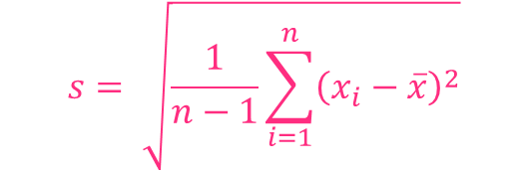
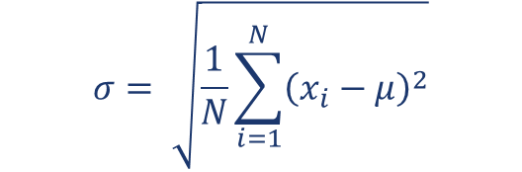
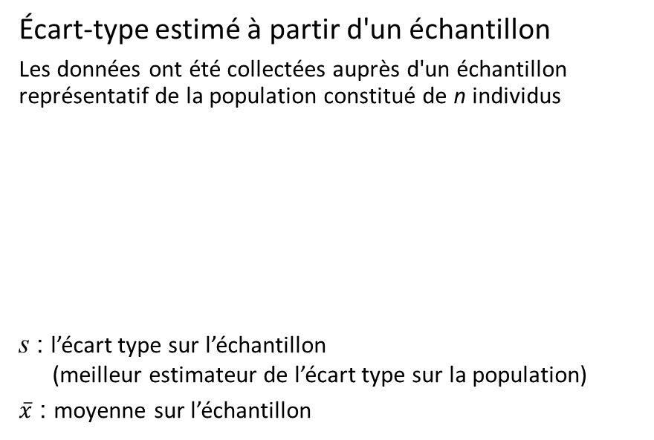
Rappel écart type
Écart type sur une population
Les données ont été collectées auprès de TOUTE la population
$σ$ : écart type sur la population
$μ$ : moyenne arithmétique sur la population
Écart-type estimé à partir d'un échantillon
Les données ont été collectées auprès d'un échantillon représentatif de la population constitué de n individus
s : l’écart type sur l’échantillon
(meilleur estimateur de l’écart type sur la population)
$\overline{x}$ : moyenne sur l’échantillon
$$σ= \sqrt{\frac{1}{N}\sum_{i=1}^{N}{{\left(x_{i}−μ\right)}^{2}}}$$
$$s= \sqrt{\frac{1}{n−1}\sum_{i=1}^{n}{{\left(x_{i}−\overline{x}\right)}^{2}}}$$
ECARTYPE.PEARSON()
ECARTYPE.STANDARD()
stdDevPop( ()
stdDev()
Notes:
Pourquoi (N − 1) ? Le fait que l'estimateur de la variance doive être divisé par (N − 1) - et donc dans un certain sens moins précis - pour être sans biais provient du fait que l'estimation de la variance implique l'estimation d'un paramètre en plus, la moyenne. Cette correction tient compte donc du fait que l'estimation de la moyenne induit une incertitude de plus – voir aussi la section suivante. En effet si l'on suppose que la moyenne est parfaitement connue, l'estimateur (1) est sans biais.

Slide 30
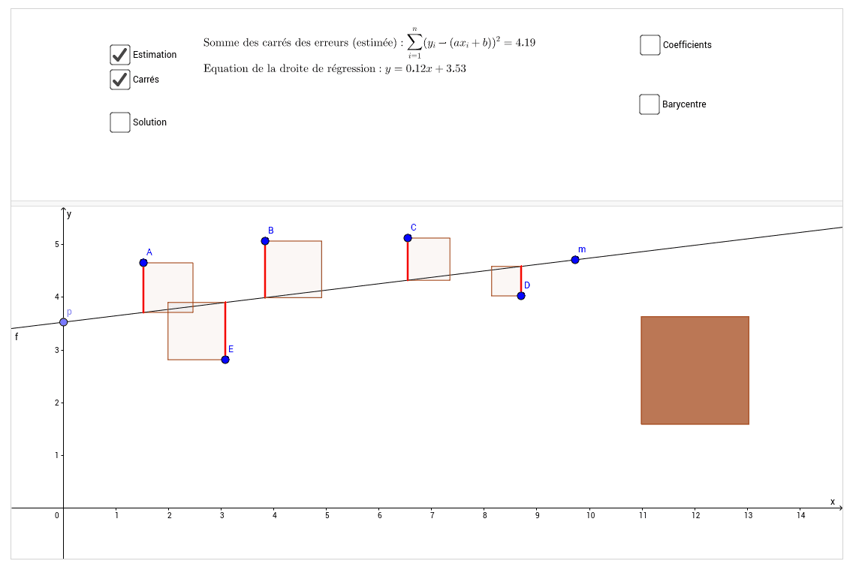
Incertitude de type A Régression linéaire par la droite des moindres carrés

Slide 31
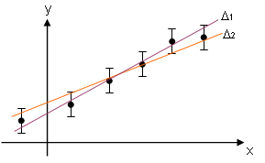
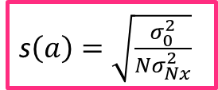
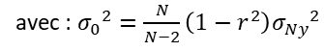
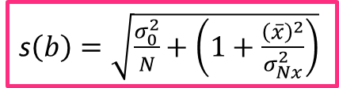
Incertitude de type A Evaluation de l’incertitude sur les coefficients d’une droite de régression linéaire
Régression linéaire de type y=ax+b
L’incertitude sur les coefficients a ou b est évalué par l’écart-type :
s$\left(a\right)=\sqrt{\frac{σ_{0}^{2}}{Nσ_{Nx}^{2}}}$
s$\left(b\right)=\sqrt{\frac{σ_{0}^{2}}{N}+\left(1+\frac{{\left(\overline{x}\right)}^{2}}{σ_{Nx}^{2}}\right)}$
avec : ${σ_{0}}^{2}=\frac{N}{N−2}\left(1−r^{2}\right){σ_{Ny}}^{2}$
Quelle est la « meilleure droite » ?
On voit que le calcul des coefficients a et b est entaché d’incertitudes, incertitudes qu’il va falloir estimer.

Slide 32
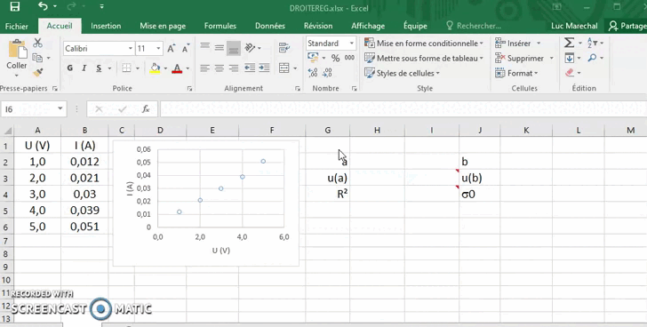
Incertitude de type A Evaluation de l’incertitude sur les coefficients d’une droite de régression linéaire
Fonction DROITEREG sur Excel

Slide 33
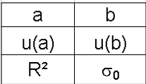
Incertitude de type A Evaluation de l’incertitude sur les coefficients d’une droite de régression linéaire
Fonction DROITEREG sur Excel
Il faut sélectionner une matrice 6 cases et faire insertion / fonction / DROITEREG ou taper = DROITEREG(données Y ; données X ; 1; 1) : sélectionner les données Y et X dans les deux cas, valider avec
On obtient :
+
Shift
Entrée
CTRL
+
pente : a
b
ATTENTION, malgré la tentation, n'appuyez pas (ou ne cliquez pas) sur "ENTER", en effet, DROITEREG ne brille pas par sa convivialité:
Le résultat de DROITEREG est une matrice, il est donc indispensable: avant de taper =DROITEREG..., d'avoir sélectionné une plage de cellule au moins aussi grande que cette matrice
Lorsque la formule est saisie, de la valider à l'aide de la combinaison de touches "Shift"+"Ctrl"+"Entrée" (au lieu de "Entrée")!
u(a)
u(b)
R²
σ₀

Slide 34
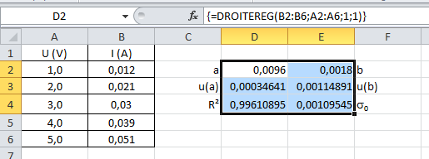
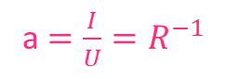
Incertitude de type A Exemples
Pour mesurer l’épaisseur e d’une rondelle, on a effectué 50 mesures dans des conditions de répétabilité. La valeur moyenne de ces 50 mesures est 4,0325 mm et l’écart type estimé est 0,21536 mm.
0,0304
u(e) =…………………mm
On fait varier la tension U aux bornes d’une résistance R grâce à une source de tension et on lit le courant I qui traverse la résistance avec un ampèremètre. En déduire la valeur de la résistance R.
- Loi physique : U = R I
Modélisation par la méthode des moindres carrés, x ? y ?
a $=\frac{I}{U}=R^{−1}$
0,030
R⁻¹ = ( 0,0096 ± 0,0007) Ω⁻¹
R = ( 99 ± ? ) Ω

Slide 35

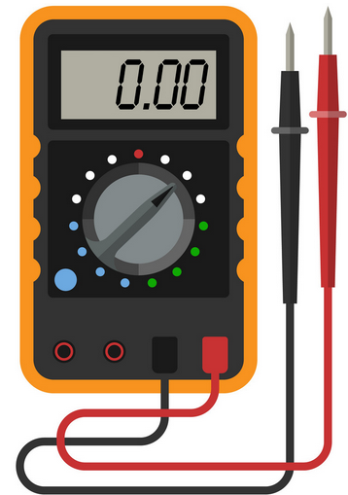
Incertitude de type B
> un paramètre > une source
q=2a
Quelles limites ?
Étendue de variations possible de la grandeur
C'est l'intervalle de valeurs qui comprend, a priori, tous les résultats possibles du mesurage.
On parle de demi-étendue a
Sur les fiches techniques des capteurs, l’étendue correspond à ce qui est appelé « tolérance » ou « précision » ou…
-a 0 +a
Exemple :
On lit sur un voltmètre à affichage numérique la tension U= 5,6 V.
Du fait du nombre de chiffres significatifs donnés par l'appareil, dans quel intervalle le résultat de la mesure se trouve-t-il a priori ?
5,55 | 5,56 | 5,57 | 5,58 | 5,59 | 5,6 | 5,61 | 5,62 | 5,63 | 5,64 | 5,65

Slide 36
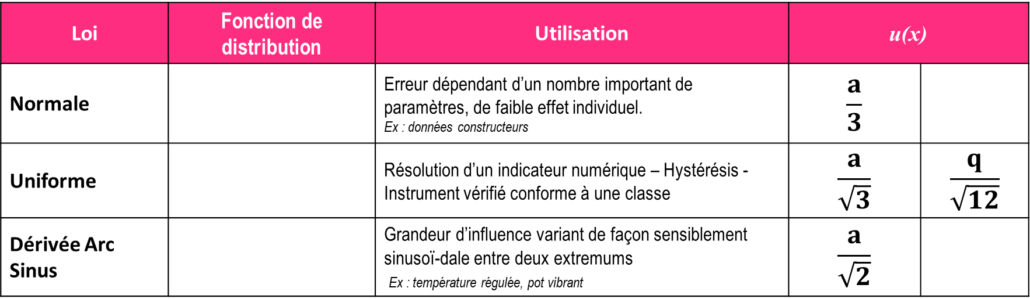
Incertitude de type B
> un paramètre > une source
Cette méthode est basée sur des données physiques:
- objectives (certificat d'étalonnage, notice constructeur, bibliographie)
- subjectives (expérience et savoir faire de l'opérateur)
On doit s'interroger sur les valeurs extrêmes pouvant raisonnablement être atteintes [-a; +a] et sur la loi de probabilité présumée pour cette mesure, généralement une des trois lois suivantes:
Incertitude évaluée par :
Loi | Fonction de distribution | Utilisation | u(x)
Normale |  | Erreur dépendant d’un nombre important de paramètres, de faible effet individuel. Ex : données constructeurs | $$\frac{a}{3}$$
Uniforme |  | Résolution d’un indicateur numérique – Hystérésis - Instrument vérifié conforme à une classe | $$\frac{a}{\sqrt{3}}$$ | $$\frac{q}{\sqrt{12}}$$
Dérivée Arc Sinus |  | Grandeur d’influence variant de façon sensiblement sinusoï-dale entre deux extremums Ex : température régulée, pot vibrant | $$\frac{a}{\sqrt{2}}$$
- a
a = 3s
1/(2a)
-a
a
2a
Notes:
Arcsinus : Ex vibration (tape sur valeur extrem) . variation sinusoïdale de X entre deux limites a et b.

Slide 37
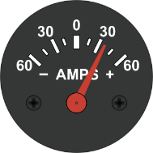

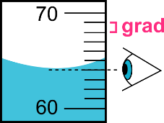
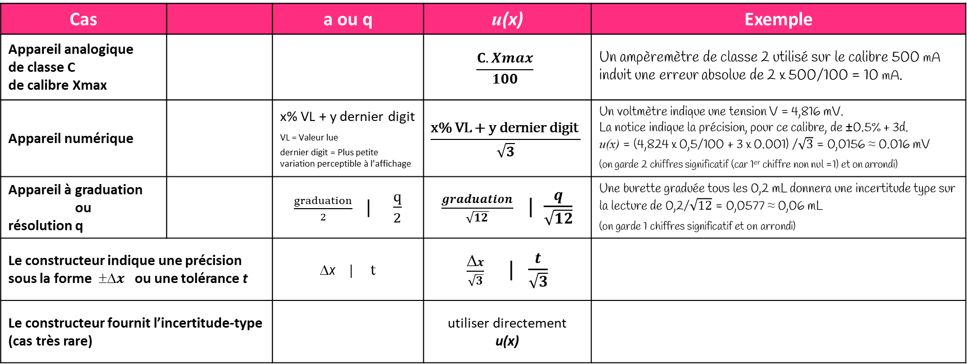
Incertitude de type B – en pratique
> un paramètre > une source
En pratique pour un mesurage direct, on se reporte à la documentation de l’appareil de mesure pour déterminer u(x) ou U
Cas |  | a ou q | u(x) | Exemple
Appareil analogique de classe C de calibre Xmax |  |  | $$\frac{C.Xmax}{100}$$ | Un ampèremètre de classe 2 utilisé sur le calibre 500 mA induit une erreur absolue de 2 x 500/100 = 10 mA.
Appareil numérique |  | x% VL + y dernier digit VL = Valeur lue dernier digit = Plus petite variation perceptible à l’affichage | $$\frac{\text{x}\text{\% }\text{VL}\text{ + }\text{y} \text{dernier} \text{digit} }{\sqrt{3}}$$ | Un voltmètre indique une tension V = 4,816 mV. La notice indique la précision, pour ce calibre, de ±0.5% + 3d. u(x) = (4,824 x 0,5/100 + 3 x 0.001) /$\sqrt{3}$ = 0,0156 ≈ 0.016 mV (on garde 2 chiffres significatif (car 1er chiffre non nul =1) et on arrondi)
Appareil à graduation ou résolution q |  | $\frac{graduation}{2}$ | $\frac{q}{2}$ | $\frac{graduation}{\sqrt{12}}$ | $\frac{q}{\sqrt{12}}$ | Une burette graduée tous les 0,2 mL donnera une incertitude type sur la lecture de 0,2/$\sqrt{12}$ = 0,0577 ≈ 0,06 mL (on garde 1 chiffres significatif et on arrondi)
Le constructeur indique une précision sous la forme $\text{∆}x$ ou une tolérance t |  | ∆x | t | $\frac{\text{∆}x}{\sqrt{3}}$ | $\frac{t}{\sqrt{3}}$
Le constructeur fournit l’incertitude-type (cas très rare) |  |  | utiliser directement u(x)

Slide 38
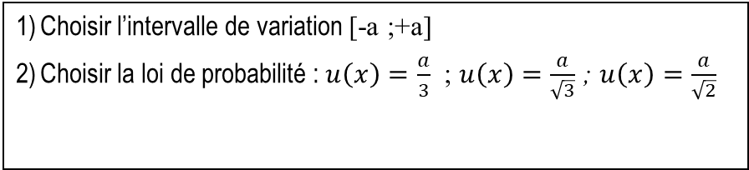
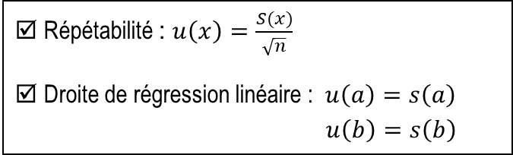
Type A ou Type B ?
> un paramètre > une source
Méthode de type A
oui
Conditions de répétabilité ?
Cœfficients de droite de régression linéaire ?
non
Méthode de type B
Répétabilité : $u\left(x\right)=\frac{S(x)}{\sqrt{n}}$
Droite de régression linéaire : $u\left(a\right)=s\left(a\right)$
$u\left(b\right)=s\left(b\right)$
Choisir l’intervalle de variation [-a ;+a]
Choisir la loi de probabilité : $u\left(x\right)=\frac{a}{3}$ ; $u\left(x\right)=\frac{a}{\sqrt{3}}$ ; $u\left(x\right)=\frac{a}{\sqrt{2}}$
Cependant….
Une méthode de type B se fondant sur une longue expérience peut être préférable à une répétition qui ne respecte pas réellement les conditions de répétabilité.
Et inversement, si on possède trop peu d’information, seules les répétitions répétables permettent d’évaluer correctement l’incertitude.
Mesurande ou paramètre étudié | Valeur moyenne | Unité | Source d'incertitude | Méthode d'évaluation : type A / type B | Loi choisie : normale, uniforme, …? | S OU valeur de la demi-étendue a | Incertitude u(x)
x

Slide 39
Exemples Evaluer l’incertitude
a) Pour mesurer la température d’un liquide, on a utilisé un capteur résistif conditionné avec écran à affichage numérique. On lit sur l’écran : T = 15,3 °C.
b) Le diamètre interne d’un tube a été mesuré avec un pied à coulisse à vernier : on lit D = 13,90 mm. Il est gravé sur le vernier : « précision 0,02 mm ».
c) La longueur d’onde d’un laser est donnée par le constructeur avec une incertitude de 3 % : λ = 470 nm
méthode de type B ; 2a = 0,1 °C ; loi uniforme ; u(T)=0,05/ √3 = 0,029 °C
méthode de type B, 2a = 0,02 mm ; loi normale ; u(T)=0,01/ 3 = 0,0033 mm
méthode de type A ou B, u(l)=0,03 x 470 = 14 nm

Slide 40
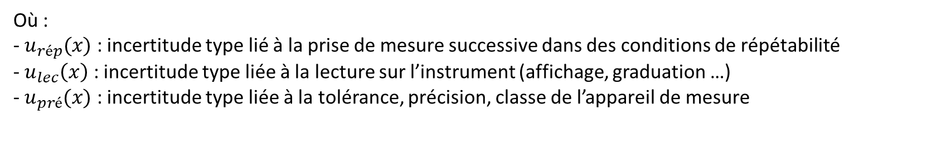
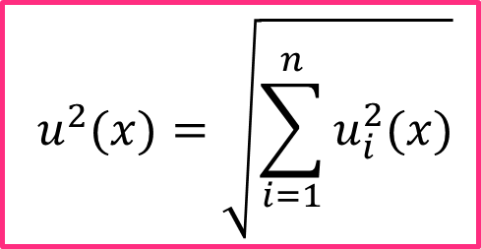
Composition des incertitudes Les différentes sources d’erreurs
> un paramètre > plusieurs sources
Soit x une grandeur mesurée et u(x) l’incertitude type liée à la mesure influencées par plusieurs sources d’erreurs.
$$u^{2}(x)=\sqrt{\sum_{i=1}^{n}{u_{i}^{2}(x)}}$$
On évalue l’incertitude u_{i}(x) pour chacune des sources.
L’incertitude globale est alors donnée par la relation :
Exemple : $u^{2}(x)=$ $u_{rép}^{2}(x)$ + $u_{lec}^{2}(x)$ + $u_{pré}^{2}(x)$
Où :
- $u_{rép}(x)$ : incertitude type lié à la prise de mesure successive dans des conditions de répétabilité
- $u_{lec}\left(x\right)$ : incertitude type liée à la lecture sur l’instrument (affichage, graduation …)
- $u_{pré}(x)$ : incertitude type liée à la tolérance, précision, classe de l’appareil de mesure
Souvent, une ou plusieurs de ces incertitudes prédominent sur les autres.
D’où la nécessité d’estimer rapidement les ordres de grandeurs des incertitudes types afin de garder les + significatives.

Slide 41
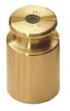

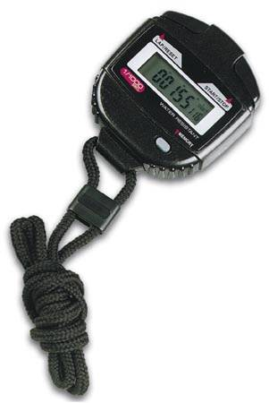
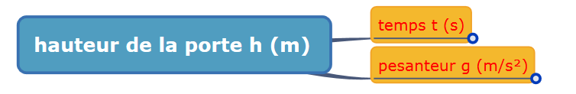
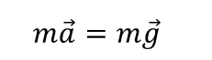
Mesurage direct et indirect
Le type de mesurage, direct ou indirect est important pour le calcul des incertitudes.
Dans le cas de mesurages indirects, l’incertitude du mesurande est calculée à partir des incertitudes des mesurages directs ayant permis de déterminer le mesurande
Mesurage direct
Le mesurande est mesuré directement
Exemple: mesure d’une résistance avec un Ohmmètre.
Mesurage indirect
Le mesurande est calculé à partir de plusieurs mesures directes.
Exemple1 : mesure d’une résistance à partir de la mesure de la tension et du courant. R = U/I
Exemple2 : A partir de la loi physique qui régit la chute d’une masse,
on veut déterminer la hauteur de chute h.
h
$$m\vec{a}=m\vec{g}$$
Notes:
Description de l’expérience :
On lâche la masse de la hauteur h de la porte
La masse chute du fait de l’attraction terrestre
On mesure la durée de chute t à l’aide d’un chronomètre
On répète l’expérience 3 fois
Mesurande : hauteur h
Paramètres dont dépendent le mesurande :
accélération de la pesanteur g
durée de chute t

Slide 42
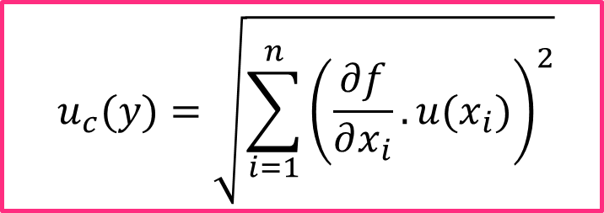
Propagation des incertitudes
> plusieurs paramètres
> mesurage indirect
Si l’incertitude de mesure sur le mesurande y est issue de plusieurs paramètres liés par une relation mathématique du type y = f(x₁, x₂, ..., x_{n}) ,
l’incertitude composée u_{c} sur y est obtenue à l’aide de la loi de propagation des incertitudes :
$$u_{c}(y)=\sqrt{\sum_{i=1}^{n}{{\left(\frac{∂f}{∂x_{i}}.u(x_{i})\right)}^{2}}}$$
(à condition que ces paramètres x_{i} ne soient pas corrélées)

Slide 43
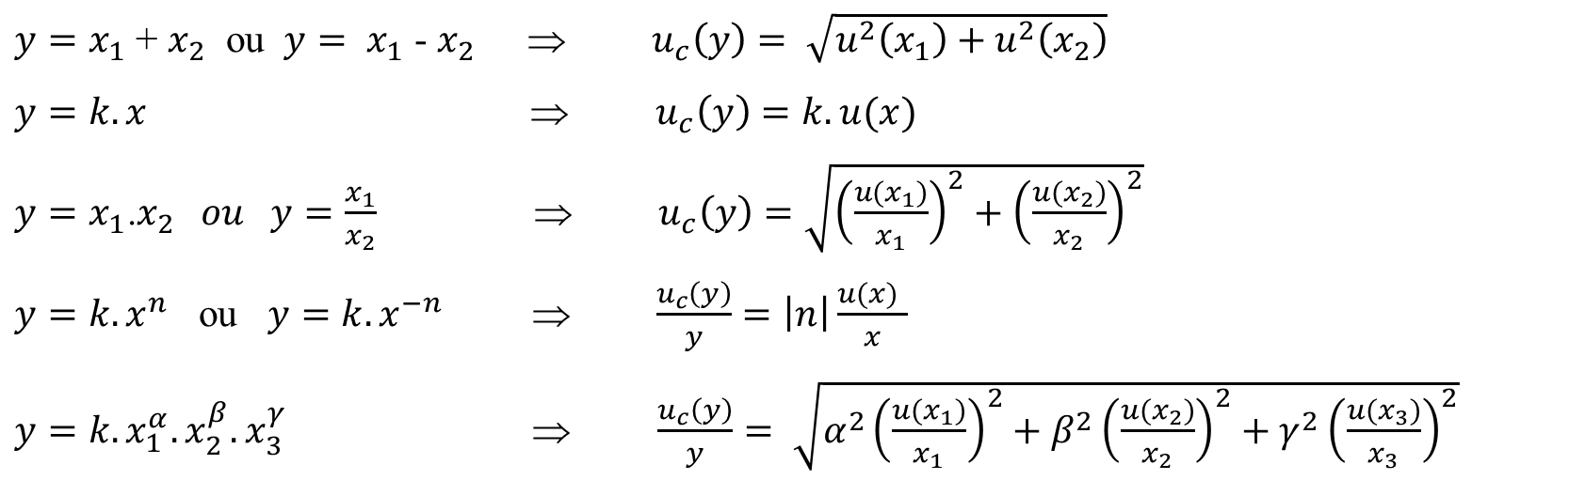
Propagation des incertitudes Cas usuels
> plusieurs paramètres
> mesurage indirect
$y=x_{1}$ + $x_{2}$ ou $y= x_{1}$ - $x_{2}$ ⇒ $u_{c}\left(y\right)= \sqrt{u^{2}\left(x_{1}\right)+u^{2}\left(x_{2}\right)}$
$y=k.x$ ⇒ $u_{c}\left(y\right)=k.u(x)$
$y=x_{1}\text{.}x_{2} ou y=\frac{x_{1}}{x_{2}}$ ⇒$u_{c}\left(y\right)=\sqrt{{\left(\frac{u(x_{1})}{x_{1}}\right)}^{2}+{\left(\frac{u(x_{2})}{x_{2}}\right)}^{2}}$
$y={k.x}^{n}$ ou $y={k.x}^{−n}$ ⇒ $\frac{u_{c}\left(y\right)}{y}=\left|n\right|\frac{u(x) }{x}$
$y=k.x_{1}^{α}.x_{2}^{β}.x_{3}^{γ}$ ⇒ $\frac{u_{c}\left(y\right)}{y}= \sqrt{{α^{2}\left(\frac{u(x_{1})}{x_{1}}\right)}^{2}+β^{2}{\left(\frac{u(x_{2})}{x_{2}}\right)}^{2}+γ^{2}{\left(\frac{u(x_{3})}{x_{3}}\right)}^{2}}$
Exemples
Carré d’un paramètre : s = a²
u(s) = u(a²) = 2 a . u(a)
Hauteur de porte :

Slide 44
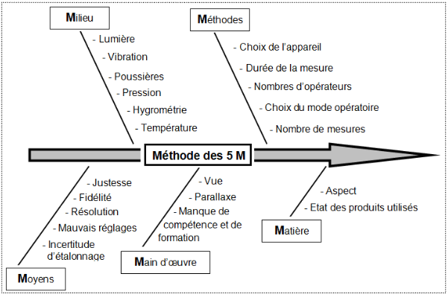
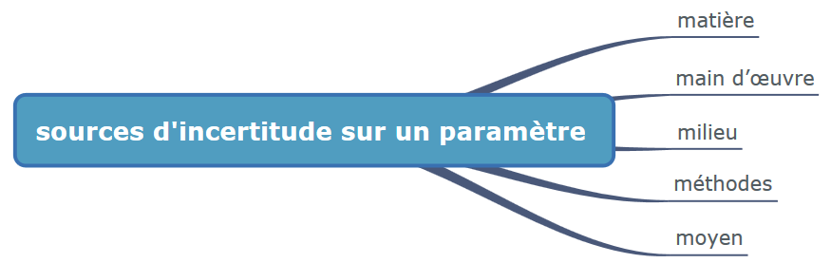
Identifier les sources d’incertitude Méthode des 5M
Les sources d’incertitudes sur un paramètre sont les éléments qui apportent un doute sur la valeur du mesurande de ce paramètre.
Notes:
Quels sont les paramètres de l’expérience induisant des incertitudes ? La méthode 5M (Diagramme d’Ishikawa) st une méthode d’analyse qui qui a pour objectif de rechercher les différentes causes possibles d’un problème.

Slide 45
Identifier les sources d’incertitude Exemple
Mesure de la longueur L réalisée 10 fois dans des conditions de répétabilité avec un capteur à affichage numérique de type X,XXX et de précision 0,005 m (donnée fiche technique)
Le mesurande x admet 3 sources d'incertitude dues à : (1) la répétabilité, (2) l'affichage, (3) la précision,
alors u²(x) = u²_{répétabilité}(x) + u²_{affichage}(x) + u²_{précision}(x)
paramètre x | unité | valeur moyenne | source d'incertitude | méthode d'évaluation : type A / type B | s OU valeur de la demi- étendue a | loi choisie : normale, uniforme, ...? | u(x) | u²(x)
longueur L | m | 1,32514 | répétabilité | A | 9,4257E-03 |  | 2,9807E-03 | 8,8844E-06
 |  |  | aff. numérique | B | 5,0000E-03 | uniforme | 2,8868E-03 | 8,3333E-06
 |  |  | précision capteur | B | 2,5000E-03 | normale | 8,3333E-04 | 6,9444E-07
 |  | 1,32514 | totale | composition |  |  | 4,2323E-03 | 1,7912E-05¹
2u(L) = 0,084.. m L = (1,33 ± 0,08) m
Notes:
Quels sont les paramètres de l’expérience induisant des incertitudes ?

Slide 46
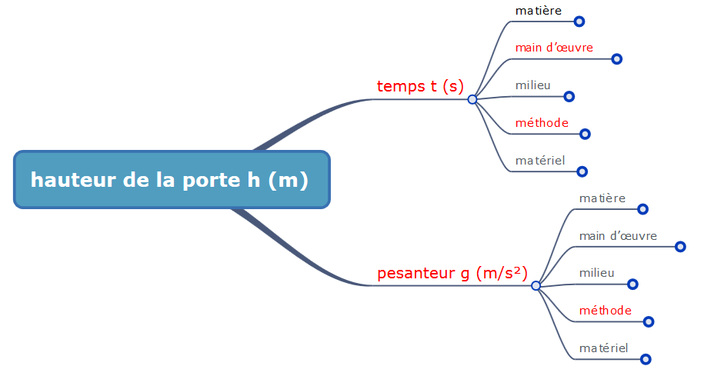
Identifier les sources d’incertitude Exemple
temps t : mesure issue du chronomètre
2 sources d’incertitude sur le paramètre t
> caractéristiques du chronomètre Lextronic: “mesure au 1/1000 e de seconde”
processus de mesure : 3 mesures répétables
accélération de la pesanteur g :
1 source d’incertitude sur le paramètre g
> valeur arrondie g = 9,81 m.s⁻²
h
moyen
46
moyen
Notes:
Quels sont les paramètres de l’expérience induisant des incertitudes ?

Slide 47
Analyser les incertitudes prépondérantes
La source prépondérante d’incertitude permet de savoir sur quelle source de quel paramètre agir pour minimiser l’incertitude globale sur l’expérience.
Elle correspond au terme le plus grand de la somme issue de la loi de propagation qui permet le calcul final de l’incertitude composée
Exemples
t a deux sources d’incertitude
agir sur la source prépondérante pour améliorer l’expérience
u²(t) = u²_{source1}(t) + u²_{source2}(t)
=
3
,
46
10
−
7
+
1
,
23
10
−
5
terme prépondérant
agir sur la mesure de t pour améliorer la qualité de la mesure de h

Slide 48


Evaluer la qualité d’une mesure
Incertitude relative
Pour avoir une idée de la qualité d’une mesure, on peut calculer son incertitude relative en pourcentage:
$$Incertitude relative= \frac{U}{\left|x\right|}$$
Exemple :
Le résultat de mesure de la longueur d’une pièce est l = (2,52 $$ 0,04) m
L’incertitude relative est définit comme $\frac{U(l)}{l}=\frac{0,04}{2,52}$= 0,016.
On l’exprime souvent en pourcentage : $\frac{U(l)}{l}=$ 1,6% Ce qui signifie que l’on connait l à 1,6 % près

Slide 49





Comparaison de résultats entre eux
Seule la prise en compte des incertitudes permet une comparaison
incertitude
Comparaison impossible
Différence significative
Différence non significative
Comparaison entre valeur expérimentale et valeur théorique :
$$Pourcentage d^{′}erreur= \left|\frac{valeur exp−valeur théo}{valeur théo}\right| x 100\%$$
Ecart relatif :
$$E= \left| \frac{x_{réf}−x}{x_{réf}} \right|$$
si une valeur de référence est connue

Slide 50

Synthèse : démarche de travail
Déterminer le mesurande
Déterminer les paramètres physiques qui permettent d’accéder à la mesure
Identifier les sources d’incertitudes sur chaque paramètre
Sur chaque paramètre : évaluer les incertitudes
une seule source d’incertitude : méthode de type A ou B
plusieurs sources > composition des incertitudes
Si plusieurs paramètres : propager les incertitudes
Rechercher l’incertitude prépondérante et éventuellement améliorer le processus de mesure
Exprimer le résultat … assorti de son incertitude !
X = ( x_{moy} ± 2 u(x) ) unité SI
un ou deux chiffres significatifs pour l’incertitude
un nombre de chiffres significatifs cohérent pour la valeur numérique annoncée
les unités pour la valeur et l’incertitude

Slide 51



Relevant books

Slide 52
Contact Information
Université Savoie Mont Blanc
Polytech’ Annecy Chambery
Chemin de Bellevue
74940 Annecy
France
https://www.polytech.univ-savoie.fr
Lecturer
Dr Luc Marechal (luc.marechal@univ-smb.fr)
SYMME Lab (Systems and Materials for Mechatronics)
Acknowledgement
Pr Christine Barthod
SYMME Lab (Systems and Materials for Mechatronics)
for the original writing of this lecture

